Slide 1
Докладчик:
Клишкан Дмитрий Георгиевич
Организация:
Министерство здравоохранения Донецкой Народной Республики

Slide 2
Организация
противоэпидемических мероприятий по противодействию распространения пандемии коронавирусной инфекции
(COVID-19) в условиях ограниченного военного конфликта на Донбассе

Slide 3
Структура ГСЭС МЗ ДНР до реформирования 2018г.
Министерство здравоохранения ДНР
Республиканский центр санитарно-эпидемиологического надзора ГСЭС МЗ ДНР
Республиканский лабораторный центр ГСЭС МЗ ДНР
Республиканский центр дезинфекции ГСЭС МЗ ДНР
13 территориальных учреждений РЦ СЭН ГСЭС МЗ ДНР (городские, межгородские, районные, межрайонные, районные в городах и др.)
13 территориальных учреждений РЛЦ ГСЭС МЗ ДНР (городские, межгородские, районные, межрайонные, районные в городах и др.)
Обособленное подразделение
г. Макеевка, отделы в территориальных учреждениях

Slide 4
Структура Государственной санитарно-эпидемиологической службы ДНР после реформы 2018 г.
Департамент Государственной санитарно-эпидемиологической службы МЗ ДНР
Отдел санитарно-гигиенического надзора
Отдел эпидемиоло-гического надзора
Отдел социально-гигиенического мониторинга
Отдел экспертизы
Республиканский центр санитарно-эпидемиологического надзора Государственной санитарно-эпидемиологической службы МЗ ДНР
19 территориальных учреждений Государственной санитарно-эпидемиологической службы (городские, межгородские, районные, межрайонные, районные в городах и др.)

Slide 5
План медицинских мероприятий по профилактике инфекции, вызванной новым коронавирусом 2019-nCoV на территории Донецкой Народной Республики;
Перечень госпитальных баз на случай госпитализации пациентов с подозрением на инфекцию, вызванную новым коронавирусом 2019-nCoV;
Временная инструкция по организации и проведению дезинфекционных мероприятий на случай выявления пациентов с подозрением на инфекцию, вызванную новым коронавирусом 2019-nCoV;
Временные рекомендации по забору материала для лабораторной диагностики новой коронавирусной инфекции, вызванной 2019-nCoV;
Предварительные рекомендации по предупреждению распространения новой коронавирусной инфекции (2019-nCoV) в учреждениях здравоохранения.

Slide 6
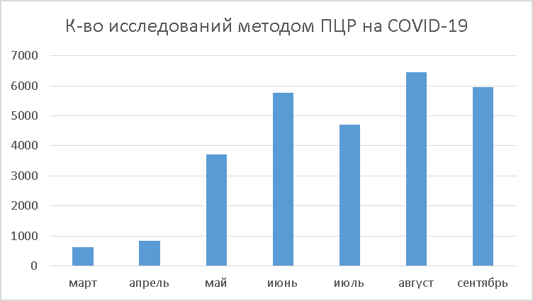

Slide 7
Рекомендации по профилактике COVID-19 среди посетителей и (покупателей) торговых центров, предприятий торговли, общественного питания и оказывающих услуги досугового характера;
Рекомендации по уборке всех типов помещений в объектах торговли, общественного питания и оказывающих услуги досугового характера с целью профилактики COVID-19;
Рекомендации по проведению профилактических и дезинфекционных мероприятий по предупреждению распространения новой коронавирусной инфекции (COVID-19) в организациях общественного питания и оказывающих услуги досугового характера;
Рекомендации по профилактике новой коронавирусной инфекции (COVID-19) среди работников предприятий, учреждений, организаций всех форм собственности и любых сфер деятельности;
Рекомендации по рациональному использованию средств индивидуальной защиты и средств гигиены рук с целью профилактики COVID-19 в объектах торговли, общественного питания и оказывающих услуги досугового характера.

Slide 9
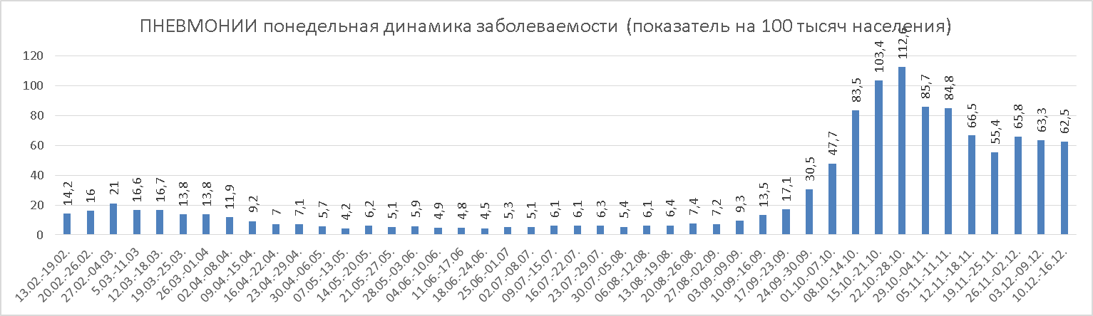
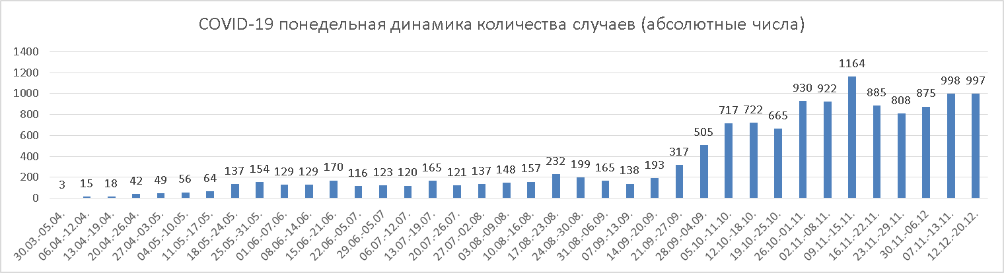

Slide 10
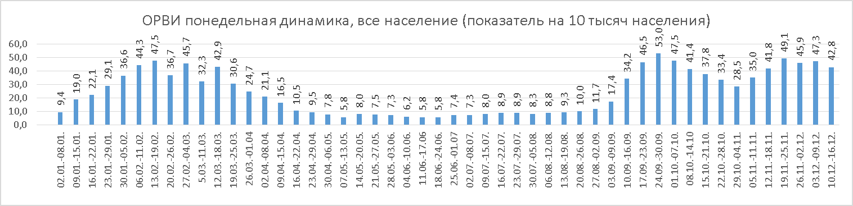
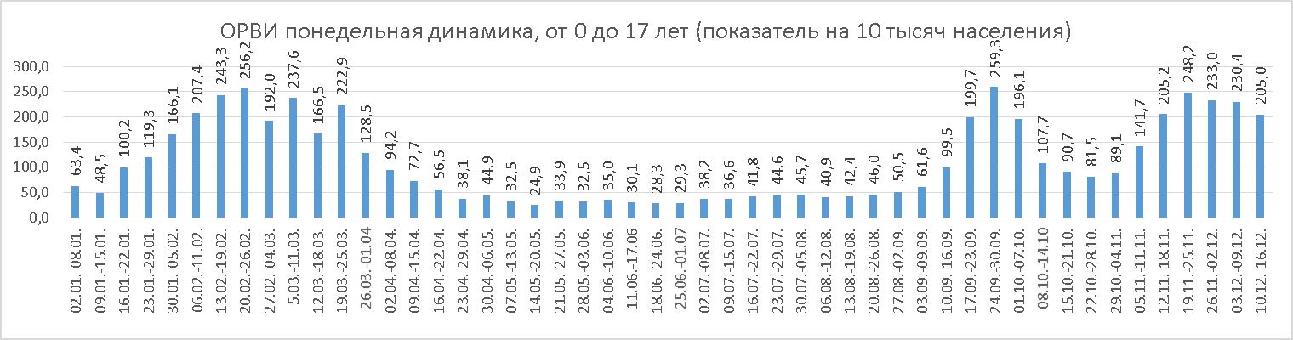
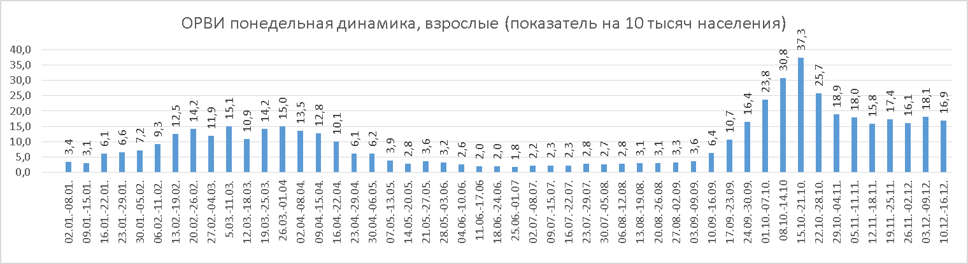

Slide 11
1. В связи с длительным инкубационным периодом (COVID-19), высокой заразностью больных в последние дни инкубационного периода и большим удельным весом бессимптомных случаев, предупредить трансграничное распространение коронавирусной инфекции (COVID-19) практически не возможно;
2. Принятые в ДНР санитарно-карантинные мероприятия сыграли определенную роль в предупреждении быстрого распространения коронавирусной инфекции (COVID-19) на ее территории;
3. Важнейшую роль в предупреждении распространения заболевания играет своевременное выявление, изоляция новых случаев на территории государства, оперативный поиск контактных лиц с больными (COVID-19) и организация наблюдения за ними с целью своевременной изоляции;
4. Необходимо совершенствование законодательства в части организации системы санитарно-карантинного контроля в пунктах пропуска через государственную границу, расширение и оборудование сети санитарно-карантинных пунктов с целью своевременного реагирования на возникающие угрозы медико-биологического характера;
5. Остается актуальным вопрос завершения реформирования Госсанэпидслужбы ДНР путем формирования органа исполнительной власти с правами и функциями, аналогичными Федеральной службы по защите прав потребителей и благополучия человека Российской Федерации.

Slide 12
СПАСИБО
ЗА
ВНИМАНИЕ!

